Slide 1
Equipe de ativação OpenCDN Lançamento dos fascículos sobre a infraestrutura da Internet (endereços IP e ASNs)
Antonio Marcos Moreiras
moreiras@nic.br

Slide 2
Ativações e Migrações (todas as localidades)

Slide 3
Ativações e Migrações (São Paulo)

Slide 4
Ativações e Migrações (Rio de Janeiro)

Slide 5
Ativações e Migrações (Fortaleza)

Slide 6
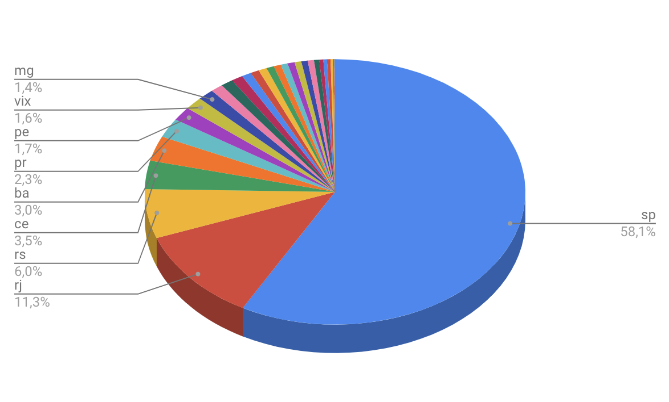
Chamados atendidos
Ativação e Migração
São Paulo: 1506 (1616 em 2017)
Rio de Janeiro: 378 (239 em 2017)
Fortaleza: 124 (53 em 2017)
Todos
São Paulo: 2921 (2901 em 2017)
Rio de Janeiro: 568 (378 em 2017)
Fortaleza: 174 (83 em 2017)
Total: 4297 chamados (3805 em 2017) (sem considerar localidades atendidas pela equipe da RNP)

Slide 7
Média e mediana do tempo de atendimento para ativações e migrações em São Paulo

Slide 8
OpenCDN - conceito

Slide 9
OpenCDN em Salvador, BA
40 participantes ativos
03 participantes em processo de ativação
Potencial para chegar a mais de 65 participantes diretamente conectados em poucas semanas (considerando o número de participantes do IX.br Salvador).
Mais de 100 Sistemas Autônomos beneficiados diretamente ou indiretamente (incluindo os diretamente conectados e os clientes destes)
Estimativa de que mais de 320.000 usuários finais sejam atendidos (tomando os prefixos IPv4 presentes e não levando em conta o compartilhamento de IPs com o uso de CGNAT)
02 CDNs participantes (Google e Akamai)
Períodos com até 17 Gbps de tráfego de pico (atual em torno de 10Gbps)

Slide 10
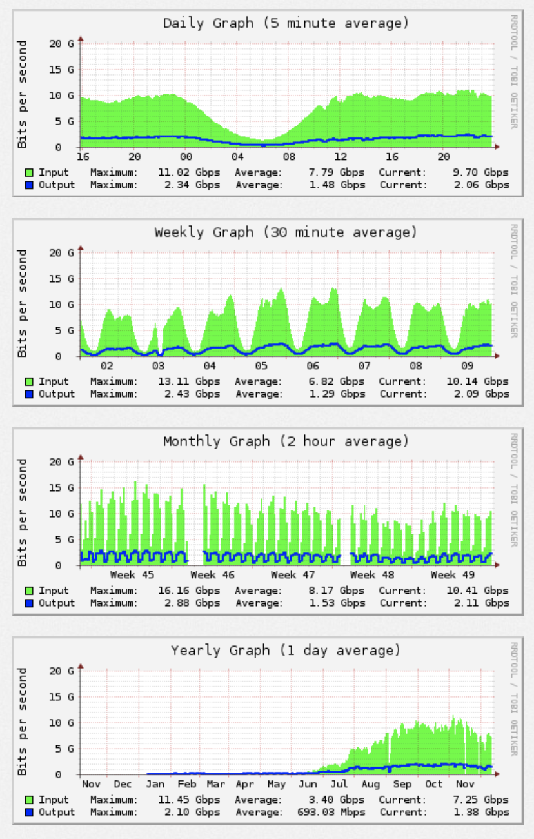
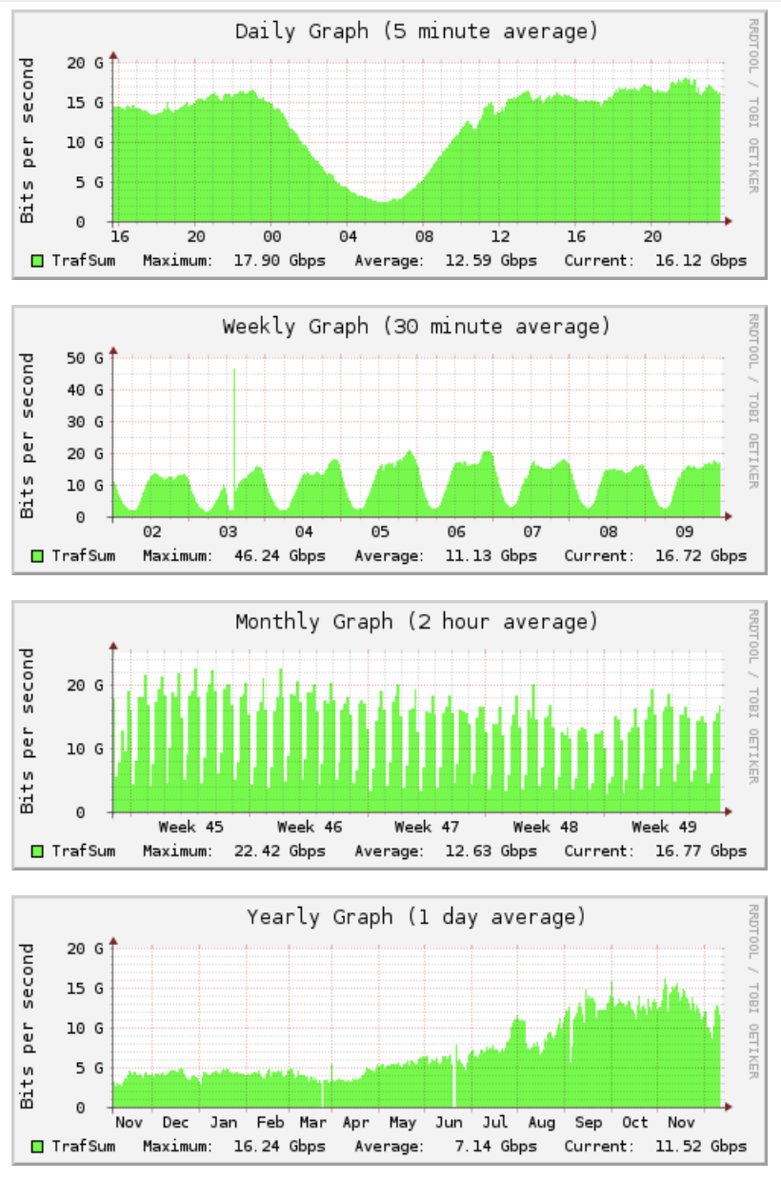

Slide 11
